Slide 1
Wi-Fi security - part I. WEP
Ondřej Václavek
Software engineer, HAVIT, s.r.o. vaclavek@havit.cz

Slide 2
Agenda
Legislativa
Co je Wi-Fi a jak to funguje?
Šifrování Wi-Fi sítí
Co je WEP?
Jak to funguje
Možné útoky
Praktická ukázka

Slide 3
Legislativa
Zákon č. 40/2009 Sb., trestní zákoník
§ 230
(1) Kdo překoná bezpečnostní opatření, a tím neoprávněně získá přístup k počítačovému systému nebo k jeho části, bude potrestán odnětím svobody až na dvě léta
(3) Odnětím svobody na šest měsíců až čtyři léta … bude pachatel potrestán … v úmyslu způsobit jinému škodu nebo újmu nebo … omezit funkčnost počítačového systému …
(4) Odnětím svobody na jeden rok až pět let … spáchá-li čin …jako člen organizované skupiny
(5) Odnětím svobody na tři léta až osm let … způsobí-li činem … škodu velkého rozsahu

Slide 4
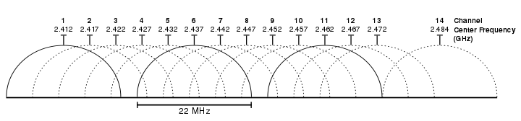
Co je Wi-Fi
Wi-Fi = bezvýznamová zkratka, (wireless fidelity = bezdrátová věrnost)
1962 děrný štítek přenesen „vzduchem“ rozprostřeným radiovým spektrem
V 80. letech uvolněno pro civilní použití
1997 standardizováno normou IEEE 802.11, stále se vyvíjí. Aktuální 802.11ax
13 kanálů po 5 MHz (+1 Japonsko) ve bezlicenčním pásmu 2,4 GHz a 5 GHz
V různých zemích povolené různé frekvence
Nepovolený výkon / frekvence kontroluje ČTU
zákon č. 127/2015 Sb., o elektronických komunikacích, §22 – pokuty 100 tis Kč - 20 mio Kč.

Slide 5
Jak funguje Wi-Fi
Každý Access Point (i peer) broadcastuje beacon frame (obvykle 10 – 100x za sekundu)
Textový identifikátor SSID - „název“
V rámci je MAC adresa AP – standartní linková vrstva
Compatibility info (šifrování, typ sítě adhoc/infrastructure)
Podporované rychlosti
Timestamp
Další pro nás momentálně nezajímavé informace

Slide 6
Šifrování Wi-Fi sítí
WEP – požívá šifrování RC4
WEPplus – nastavba WEP, odstraňuje slabé IV
Musí jej podporovat všechny strany, aby byl využit
WPA – interně používá WEP, slabiny odstraněny protokolem TKIP místo RC4
„rychlé odstranění nedostatků děravého WEP na stávající zařízení“
WPA2 – nově šifrování AES-CCMP
Nestačí „update firmware“
WPA3 – nově 128 bit key, „Dragonfly handshake“
Nestačí „update firmware“
Enterprise autorizace s 802.11X využívá autentizační server, např. RADIUS
Multiple schemes - PEAP (username + pass), EAP-TLS (certificates), EAP-SIM (mobiles), LEAP (Cisco) …

Slide 7
Co je WEP
WEP = Wired Equivalent Privacy (1997 – 2003)
64 bit / 128 bit / (256 bit) šifrování
24 bit initialization vector (IV) + 10 / 26 shared hexadecimal key (24 + 10 * 4, 24 + 26 * 4)
RC4 stream cipher + CRC32
IV jako prevence opakování stejných klíčů
Jejich ale málo, takže v 5000 paketech je 50% pravděpodobnost stejného IV
Toho využívá Related key attack
Open system authentication - připojit se může každý, šifrují se data
Shared key authentication – autentizace klíčem (challenge - response)

Slide 8
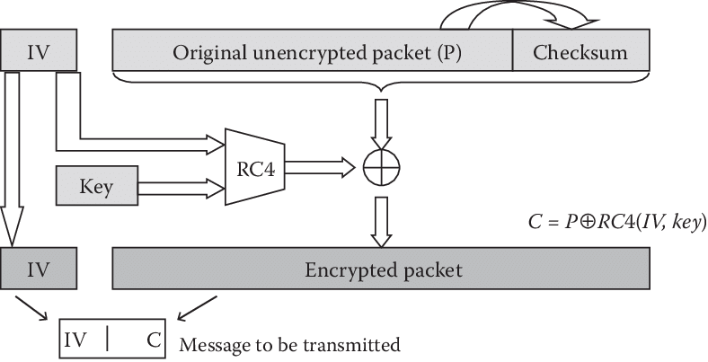
Jak vypadá WEP šifrování

Slide 9
Možné základní útoky (a další)
Fluhrer-Mantin-Shamir attack
útok na slabé IV u RC4 šifrování. Slabé IV „špatně“ šifrují část rámců. Ze slabých IV „statisticky“ odvodíme klíč
64bit = 0,0198% of weak seeds, 128bit = 0,0565% of weak seeds
KoreK chopchop attack
U známého packetu měníme jednotlivé bity, dopočítáme CRC a posíláme na AP. Pokud AP odpoví, packet byl správný -> známe bit rámce. Opakujeme až dešifrujeme celý rámec (a RC4 proud pro IV).
Fragmentation attack
Vytvoříme malé fragmentované rámce, sašifrujeme známým IV a pošleme na AP. Ten je defragmentuje do velikosti MTU, zašifruje a rozešle klientům. Známe obsah => můžeme dešifrovat
Cafe-latte attack
Generování rámců - Odchytíme ARP packet od oběti, modifikujeme bit a pošleme zpět. On nám odpoví ARP packetem, že tam máme chybu. A pořád dokola.

Slide 10
Praktická ukázka

Slide 11
Pass: Ux@4J3wgQ!m9K

